Slide 1
ORIENTACIONES Y CONSIDERACIONES PARA LA ACTIVIDAD FISICA ESCOLAR EN PANDEMIA AÑO ESCOLAR 2021 CEAW

Slide 2
OBJETIVO GENERAL
Asegurar a los y las estudiantes el retorno progresivo de la actividad deportiva en un marco de seguridad para prevenir contagio por COVID-19

Slide 3
OBJETIVOS ESPECIFICOS
Contribuir a proteger la salud de todos y todas las estudiantes del establecimiento en la practica de actividad física.
Cuidar la salud de los y las estudiantes en el proceso de vuelta a la practica de actividad física que permita recuperar de manera progresiva la condición física, reduciendo el riesgo de contraer enfermedades crónicas no transmisibles.
Promover y respetar las recomendaciones del Ministerio de salud.

Slide 4
CONSIDERACIONES GENERALES
OCUPACIÓN DEL ESPACIO FÍSICO PARA EL DESARROLLO DE LA CLASE PRACTICA.
- Las clases se realizaran en espacios exteriores, específicamente en multicancha y zócalo, las que s encuentran demarcadas para localizar a los y las estudiantes con una separación mínima de 2 metros.

Slide 5
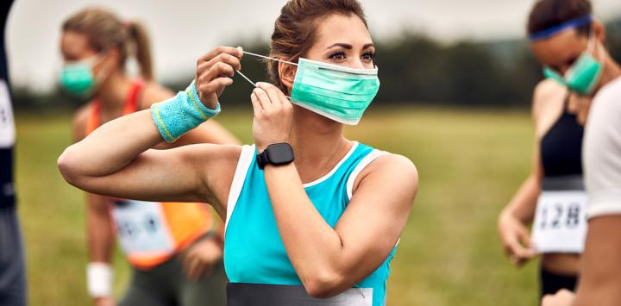
CONSIDERACIONES GENERALES
DURACIÓN DE LA ACTIVIDAD.
- La clase tendrá una duración de 25 minutos.
USO DE MASCARILLA.
Debe ser usada durante todo el desarrollo de la clase.

Slide 6
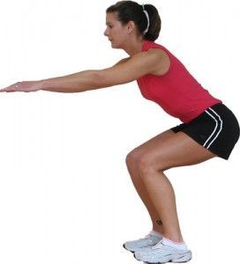
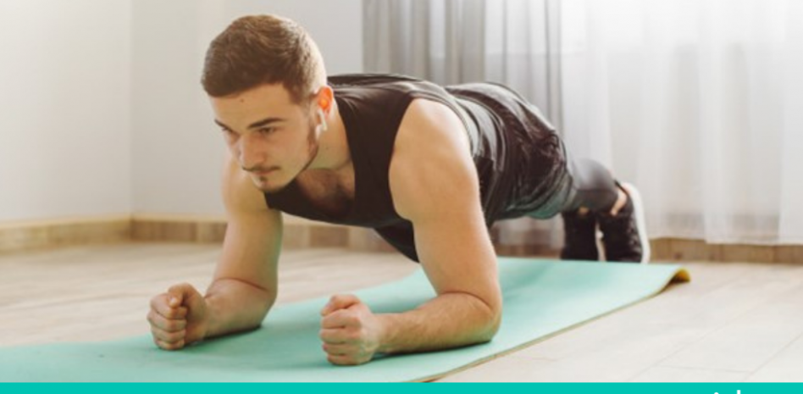
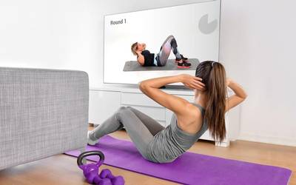
CONSIDERACIONES GENERALES
FORMATO DE LA CLASE.
El trabajo físico será de manera individual, se encuentra prohibido el desarrollo de actividades grupales y/o de contacto.
Se realizarán actividades físicas de baja y mediana intensidad, como por ejemplo, ejercicios de tipo anaeróbico, elasticidad, flexibilidad, fuerza localizada, etc, se evitara el trabajo cardiorrespiratorio intenso.
-Se trabajara con los alumnos que asistan de manera presencial. Los alumnos que asistan online se les dejara la clase previamente grabada en la plataforma WIDMER EDUCA, la cual deben realizar en el horario que corresponda a la clase.

Slide 7
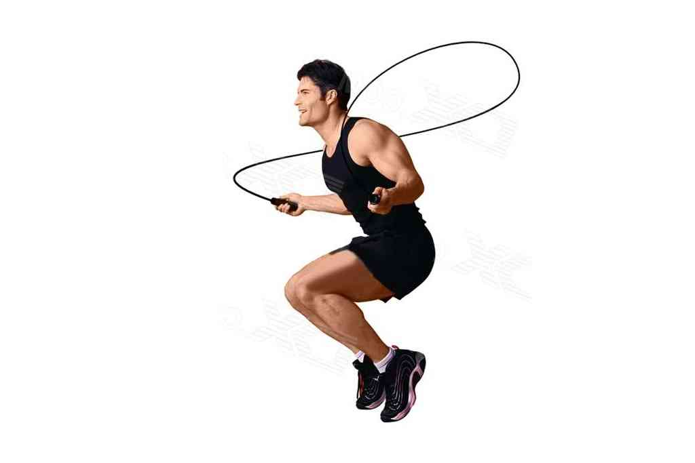
CONSIDERACIONES GENERALES
USO DE IMPLEMENTOS EN CLASES.
Si el docente requiere del uso de algún elemento para utilizar en clase (botellas plásticas, cuerda para salto, pelota), este debe ser de traído por el alumno o alumna y usarlo de manera exclusiva. Esta estrictamente PROHIBIDO compartir estos elementos.

Slide 8
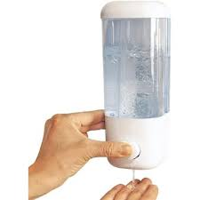
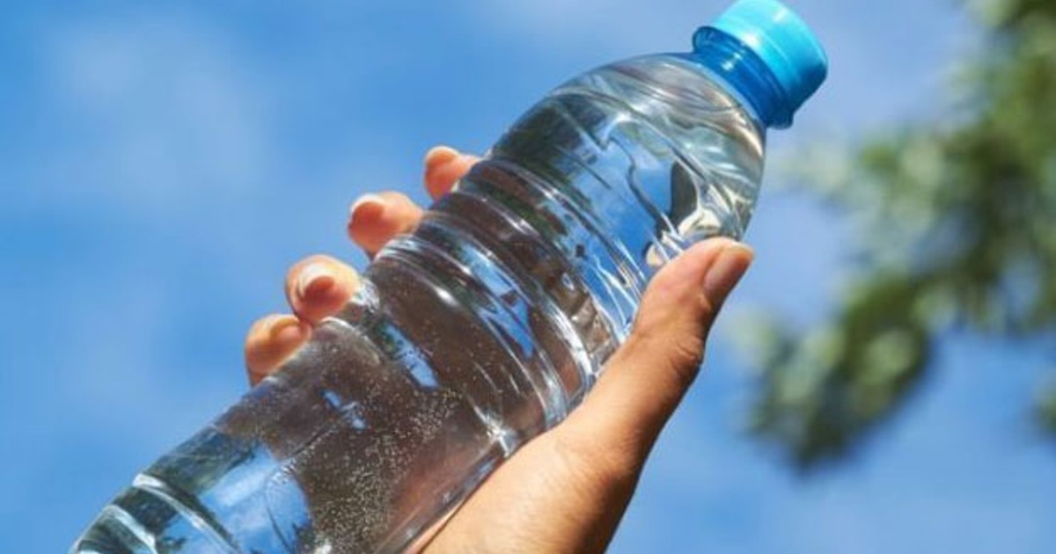
CONSIDERACIONES GENERALES
MEDIDAS SANITARIAS GENERALES
Lavado de manos constante.
Uso de dispensadores de alcohol gel localizados en el colegio
Se debe respetar el aforo establecido para el uso de camarines y baños.
Queda PROHIBIDO compartir útiles de aseo, toalla, ropa.
Se deberá tener una botella individual para tomar agua, esta no debe compartirse y en lo posible marcada con nombre.

Slide 9
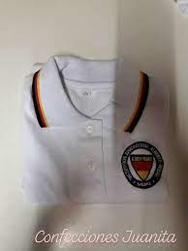
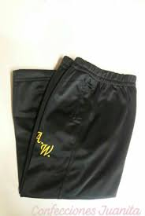
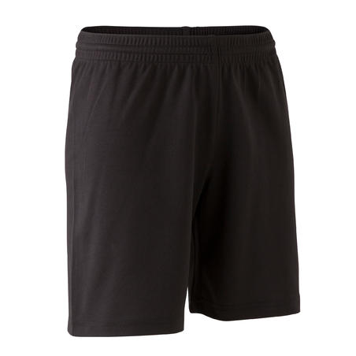
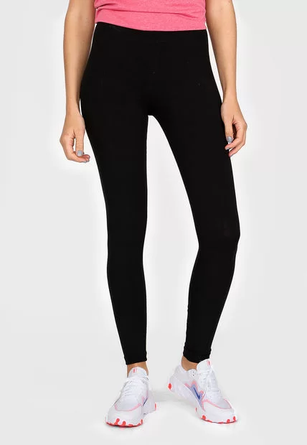
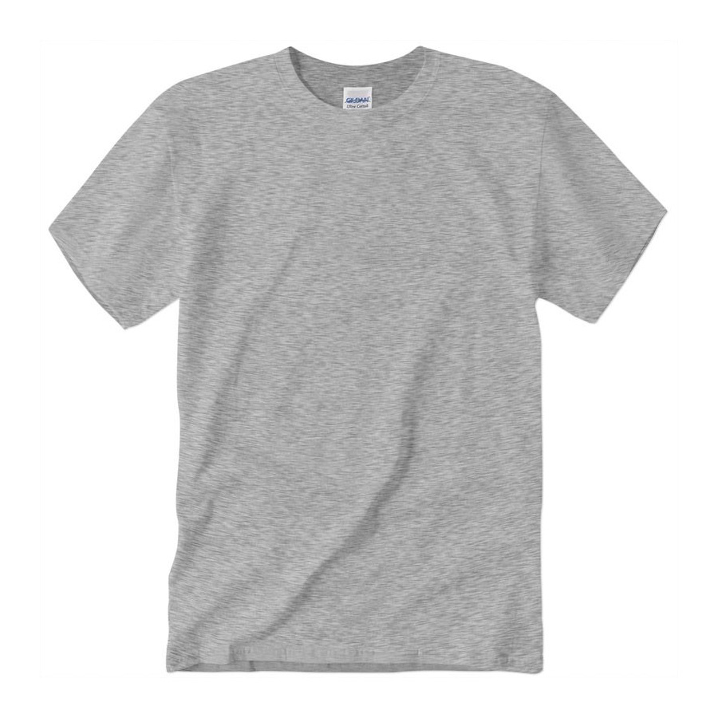
CONSIDERACIONES GENERALES
USO DEL UNIFORME.
Los y las estudiantes deben usar el buzo del colegio, de no contar con el, pueden utilizar pantalones de buzo, short o calzas largas (hasta los tobillos) de color negro o azul. La polera puede ser blanca, ploma o azul, evitando el uso de camisetas de futbol y poleras sin mangas o petos.
Esta vestimenta alternativa debe usarse exclusivamente en clases de educación física.

